Slide 1
আজকের ভূগোল ক্লাসে সবাইকে
স্বাগতম

Slide 2
পরিচিতি
শ্রেণি – ১০ম
বিষয় – ভূগোল ও পরিবেশ
অধ্যায় –ত্রয়োদশ
পাঠ – বনজ সম্পদ (Forest resources
মোঃজাকির হোসেন
প্রধান শিক্ষক
দক্ষিণ লালমোহন মাধ্যমিক বিদ্যালয়
লালমোহন ,ভোলা
ই মেইল-

Slide 3
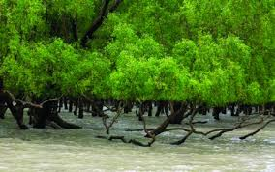
আজকের পাঠ
বনজ সম্পদ (Forest resources)

Slide 4
শিখনফল
পাঠ শেষে শিক্ষার্থীরা..
1.বনজ সম্পদ কী তা বলতে পারবে .
2. পরিবেশের ভারসাম্যহীনতার পরিণতি ব্যাখ্যা করতে পারবে

Slide 5
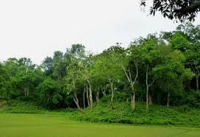
বন থেকে আমরা যে সমস্ত সম্পদ আহরণ করে থাকি তাই বনজ সম্পদ।

Slide 6
একক কাজ
বনজ সম্পদ কী ?

Slide 7
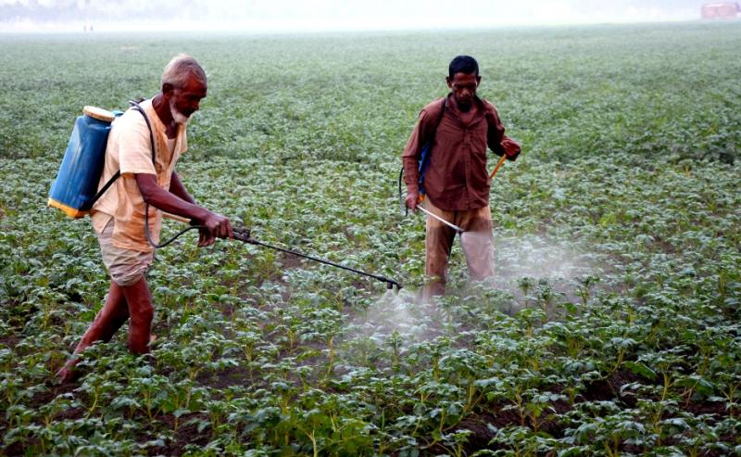
অতিরিক্ত মাত্রায় সম্পদ ব্যবহারের ফলে পরিবেশের ভারসাম্য নষ্ট হয়।

Slide 8
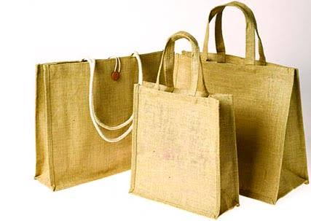
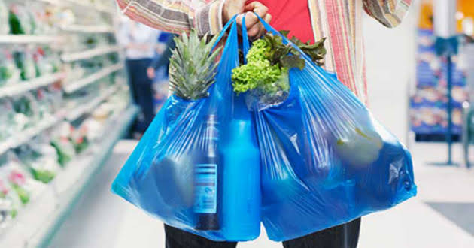
পরিবেশের ভারসাম্য রক্ষার উপায়

Slide 9
বাড়ির কাজ
আমরা কীভাবে পরিবেশের ভারসাম্য রক্ষা করবো

Slide 10
ধন্যবাদ সবাইকে

